Slide 1
创业企业的专利分析和布局
张涛
2019.10

Slide 2
创业企业的专利分析和布局
一、What？
二、Why？
三、How？

Slide 3
What？
专利分析
通过专利了解行业、技术、产品、竞争对手：创业、投资、交易、生活…
检索：海量信息，2018年中国发明专利受理150多万件，“全球90%以上的技术创新成果都存在于专利文献中，且80%的技术成果仅在专利文献中公布”
专利布局：有限资源的合理分配
战略：是否申请专利？防守还是进攻？重点申请哪些方向？是否到海外申请？…
战术：按什么顺序申请？说明书公开到什么程度？申请发明还是实用新型？...

Slide 4
Why?
为什么专利需要分析和布局？
技术秘密
商标
著作权：软件
集成电路布图设计

Slide 5
Why？
了解技术现状，启发技术开发
排查风险
独立开发的技术，也有侵权风险吗？
自己已经申请专利了，还会有侵权风险吗？
合理布局，事半功倍

Slide 6
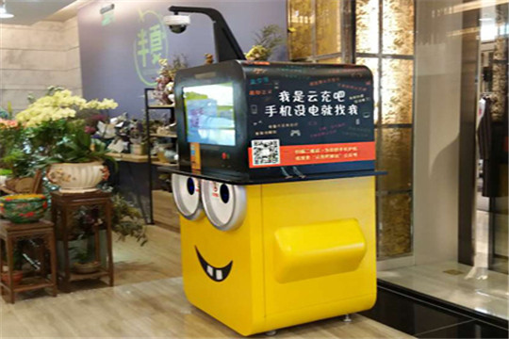
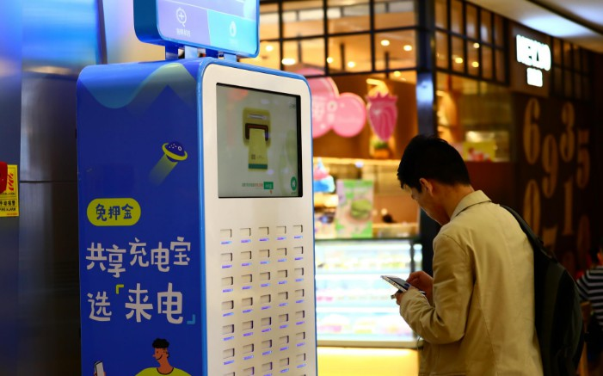
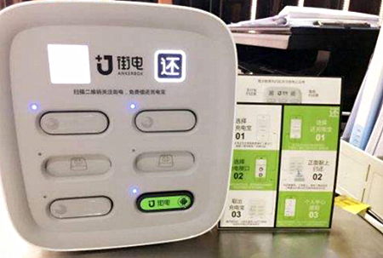
Why？
共享充电宝

Slide 7
Why？
专利类型 | 专利号 | 专利名称 | 授权时间 | 专利权状态 | 诉讼对象 | 案件结果
实用新型 | 201520691258.0 | 一种移动电源 | 2016 | 部分无效 | 云充吧 街电 | 一审胜诉，二审撤销原判 撤诉
实用新型 | 201520112053.2 | 一种移动电源租借终端 | 2015 | 部分无效 | 云充吧 街电 | 一审胜诉，二审维持原判 撤诉
实用新型 | 201520103318.2 | 吸纳式充电装置 | 2015 | 有效 | 云充吧 街电 | 一审胜诉，二审维持原判 撤诉
实用新型 | 201520103319.7 | 移动电源自动租赁设备 | 2015 | 部分无效 | 街电 友电 | 撤诉 撤诉
发明 | 201580000026.9 | 一种移动电源租借终端 | 2016 | 部分无效 | 街电 友电 | 撤诉 一审胜诉，二审撤诉
发明 | 201580000022.0 | 移动电源自动租赁设备 | 2017 | 部分无效 | 街电 友电 | 撤诉 撤诉

Slide 8
How？
专利检索
专利分析
专利布局
市场调查
综合分析
专利检索
技术调查
Text in here
规划布局
技术保护策略、对抗策略
确定专利申请主题和类型
具体实施和调整

Slide 9
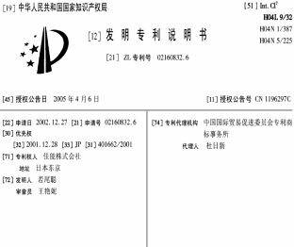
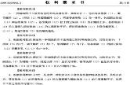
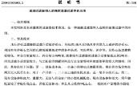
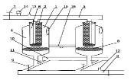
How to Read a Patent?
1. 扉页
2. 权利要求书
3. 说明书
4. 附图
扉页
基本著录项目
摘要
摘要附图
权利要求书
独立权利要求
从属权利要求
说明书
技术领域
背景技术
发明内容
附图说明
具体实施方式
Notes:
9

Slide 10
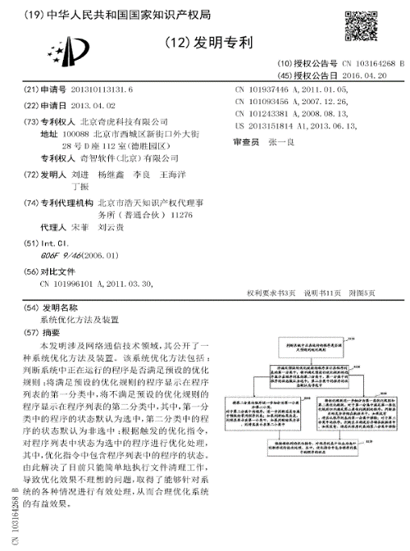
How to Read a Patent?
1.扉页
分类号

Slide 11
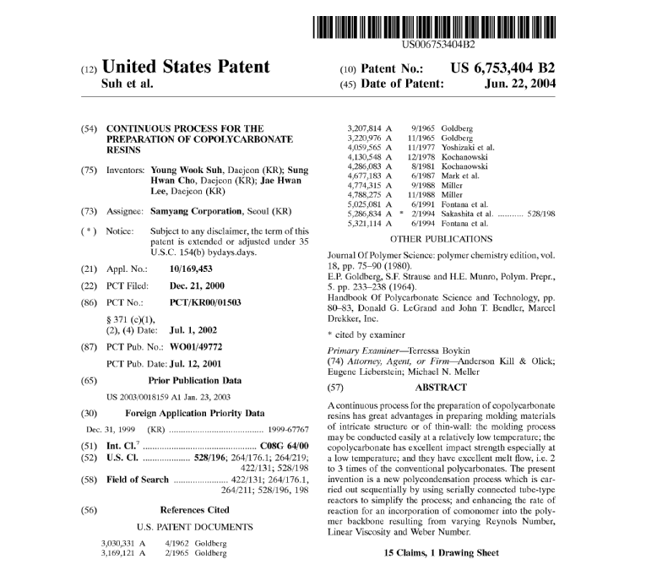

Slide 12
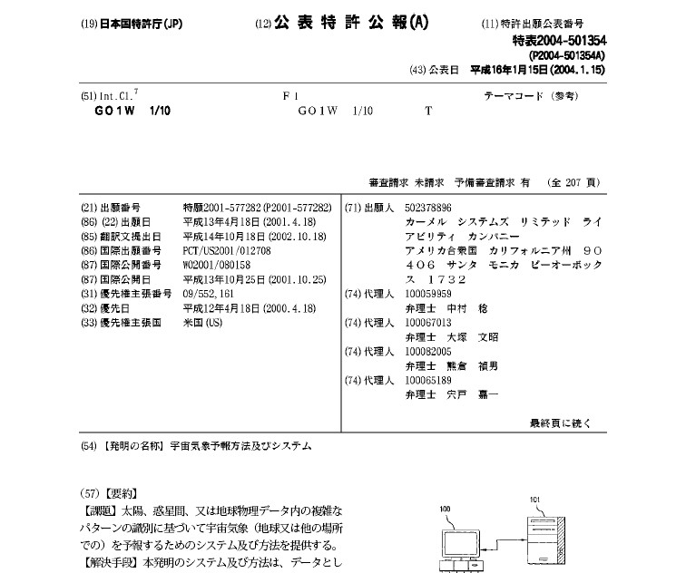

Slide 14
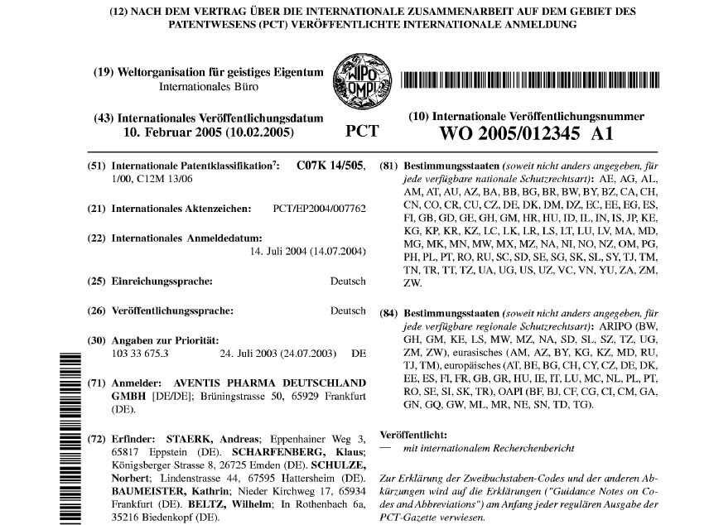

Slide 15
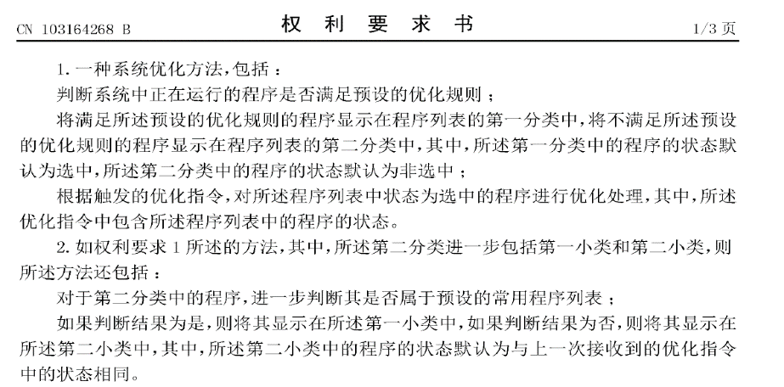
How to Read a Patent?
2.权利要求书

Slide 16
How to Read a Patent?
3.说明书
技术领域
背景技术：提出问题
发明内容：
1.解决了什么问题
2.解决该问题所采用的技术方案（一般与权利要求内容相同）
3.达到什么样的有益效果
附图说明
具体实施方式：对照附图，对发明内容进行详细说明

Slide 17
How to Read a Patent?
解决的技术问题
采用的技术方案
达到的有益效果
看专利文件时的重点

Slide 18
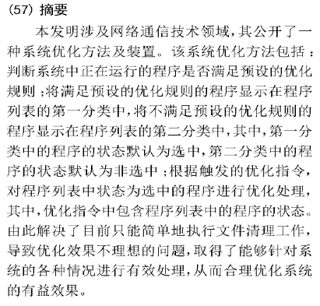
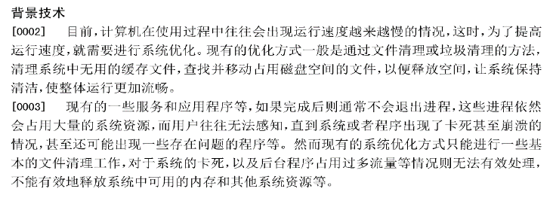

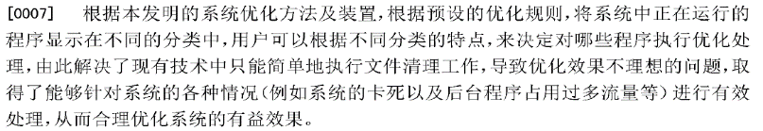
How to Read a Patent?

Slide 19
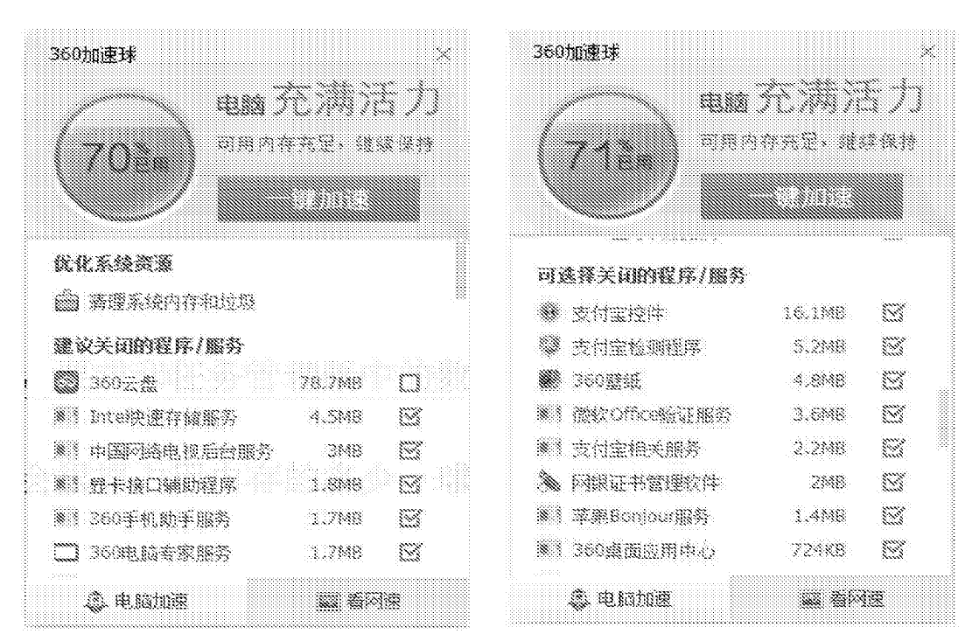
How to Read a Patent?

Slide 20
How to Search？
专利信息检索是根据一项数据特征，从大量的专利文献或专利数据库中挑选符合某一特定要求的文献或信息的过程。
专利检索
行业检索：与目标技术相关的专利
侵权检索：权利要求可能覆盖目标产品的专利
专利性检索：能够影响目标方案专利性的现有技术

Slide 21
How to Search？
专利信息检索入口
1、专利分类号
G01F 1/66
2、专利权人
xxx有限公司
3、专利申请日
20040929
4、专利申请号
CN200810176267.0
5、关键词
流量 AND 测量 AND 超声波
6、发明人

Slide 22
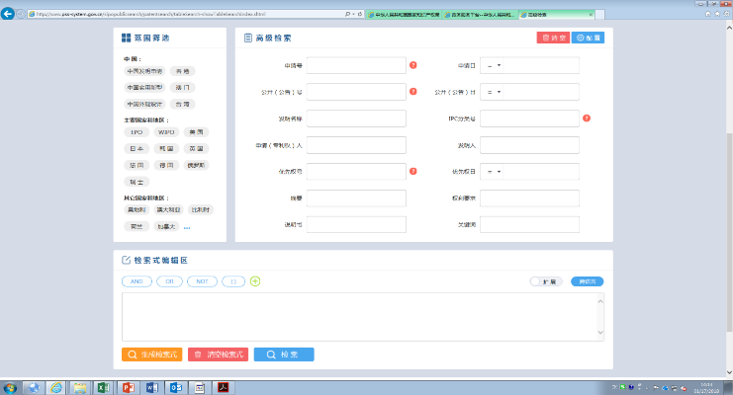
How to Search？
专利局检索网址：http://www.pss-system.gov.cn

Slide 23
How to Search？
国内外常用的免费专利检索资源
中国国家知识产权局检索页面网址
http://http://pss-system.cnipa.gov.cn
中国知识产权网
http://search.cnipr.com/
中国专利信息中心网站
http://www.cnpat.com.cn/
欧洲专利局
https://worldwide.espacenet.com/advancedSearch?locale=en_EP
专业的专利检索资源
Derwent Innovation、Incopat、Patentics、Questel、Totalpatent…

Slide 24
How to Search？
检索基本途径：基于某一特定的检索字段进行的检索，即：检索人从已知的检索线索出发，将其输入到其对应的检索入口，去查找所需专利信息。
分类检索
主题检索
号码等
其他检索
人名检索

Slide 25
How to Search？
专利信息检索的步骤
分析技术主题
选择要检索的国家和地区
确定关键词及其同义词
确定可能的分类位置
编制检索式
浏览检索结果的摘要
NO
NO
合适
YES
YES
阅读全文深入分析
合适
检索结果

Slide 26
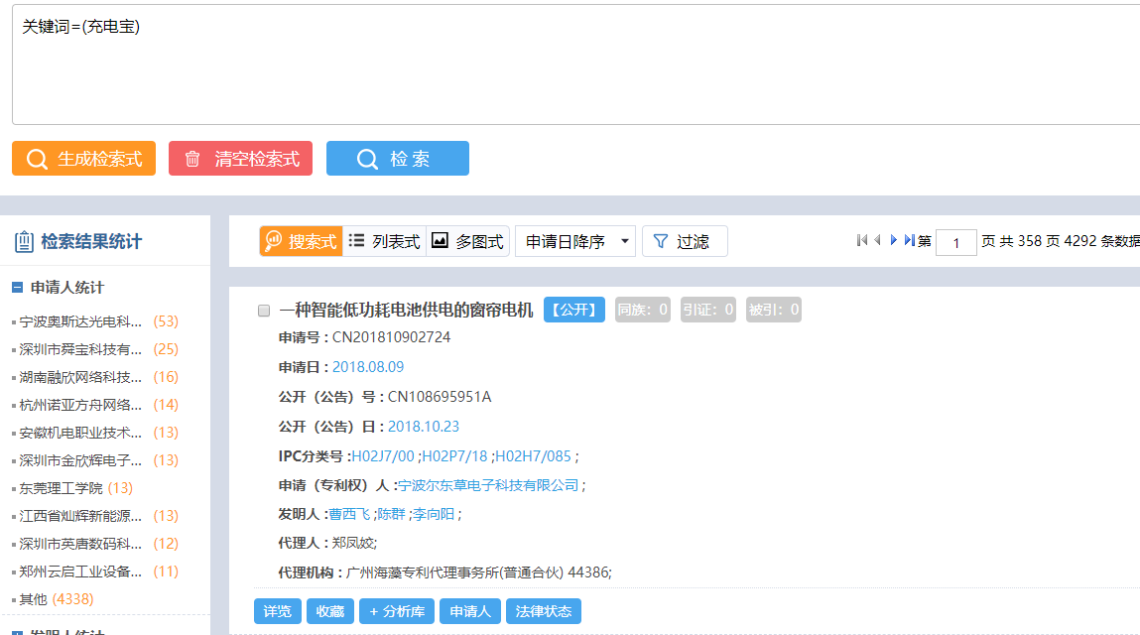
How to Search？
选择合适的关键词
调整检索策略

Slide 27
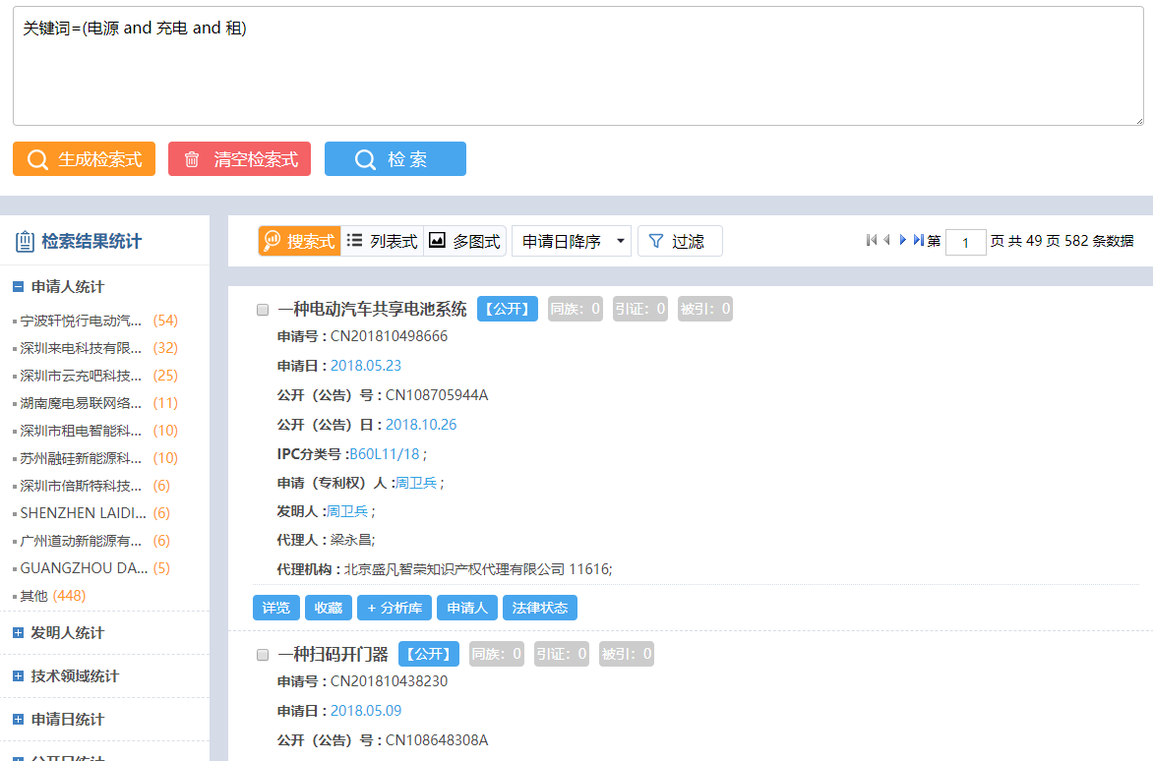
How to Search？
选择合适的关键词

Slide 28
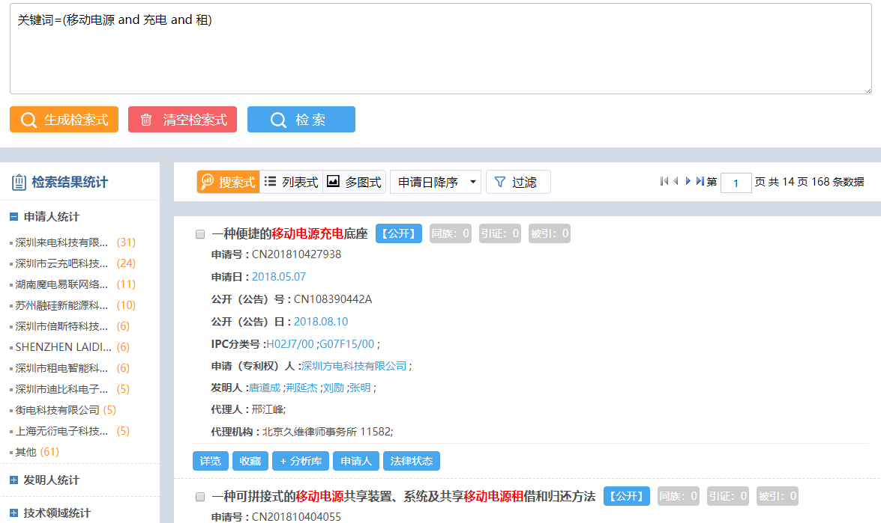
How to Search？
选择合适的关键词

Slide 29
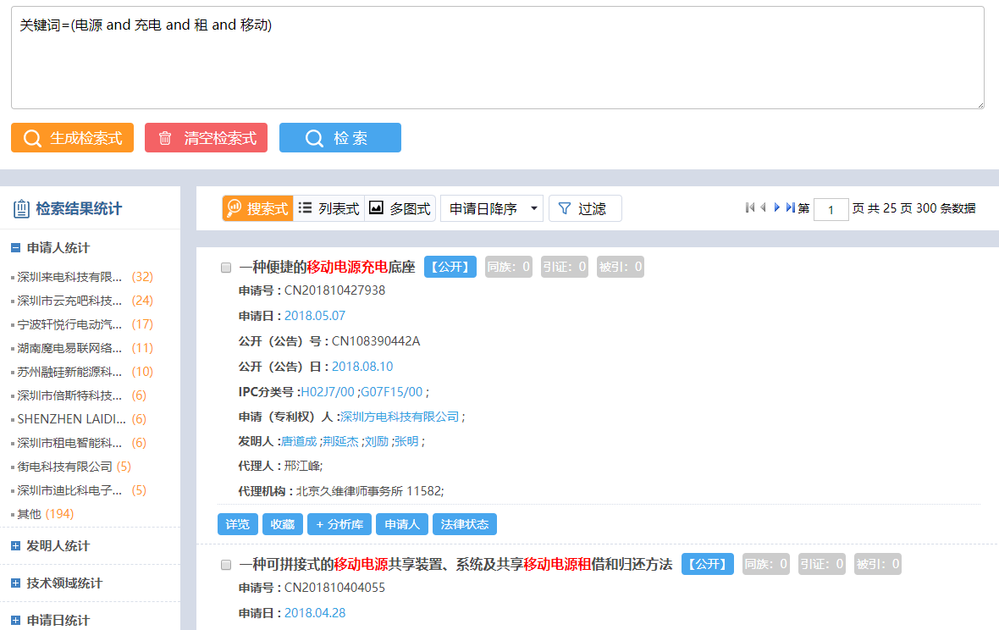
How to Search？
选择合适的关键词

Slide 30
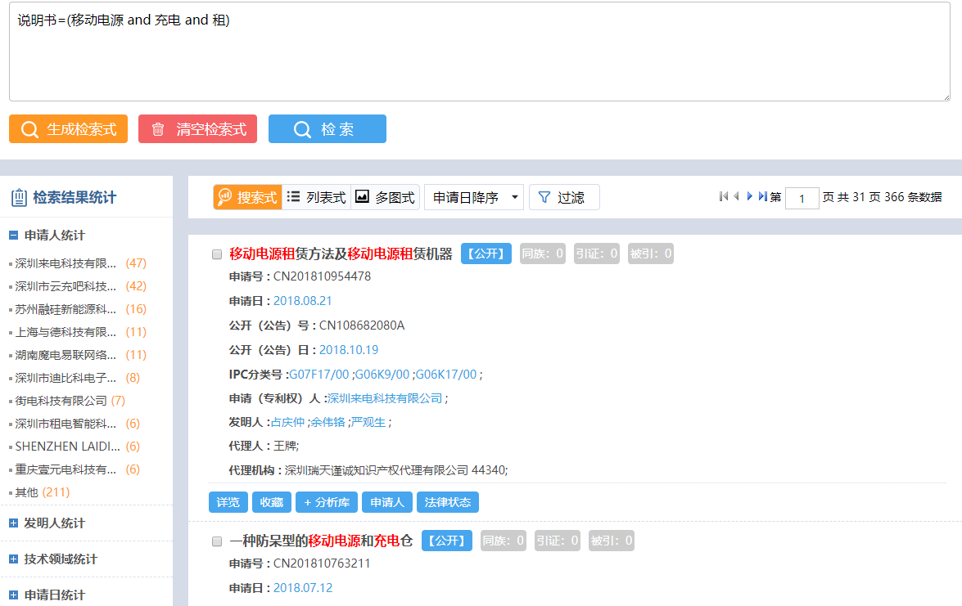
How to Search？
选择合适的关键词

Slide 31
How to Analyze?
专利分析
统计分析：数量统计，聚类分析
人工阅读分析：技术分解，标引，分析
技术功效矩阵
技术路线图

Slide 32
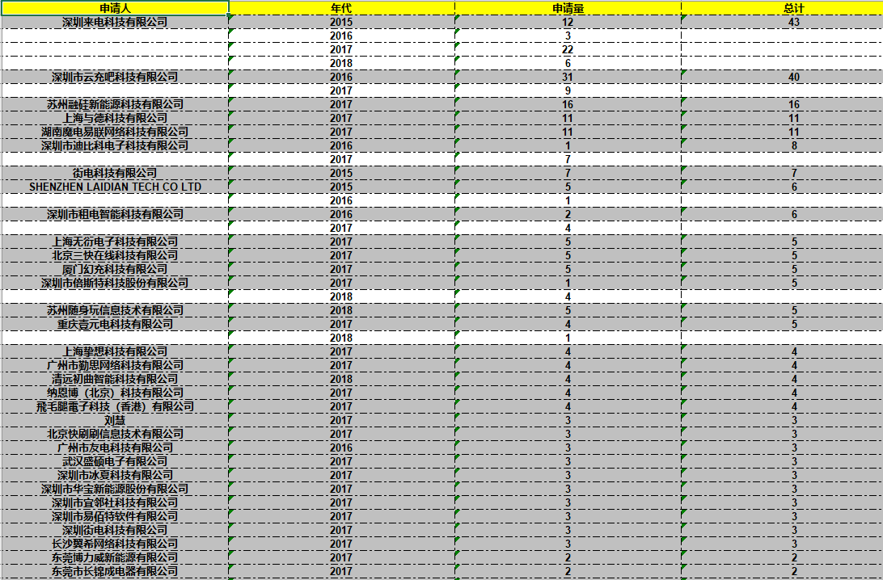
How to Analyze?

Slide 33
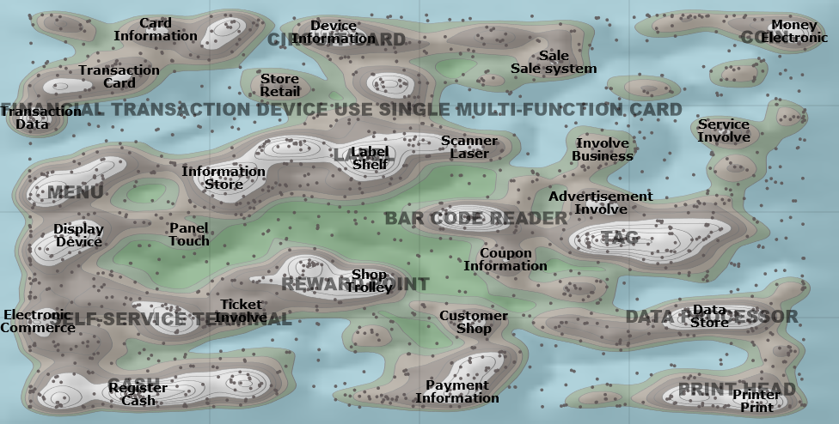
How to Analyze?

Slide 34
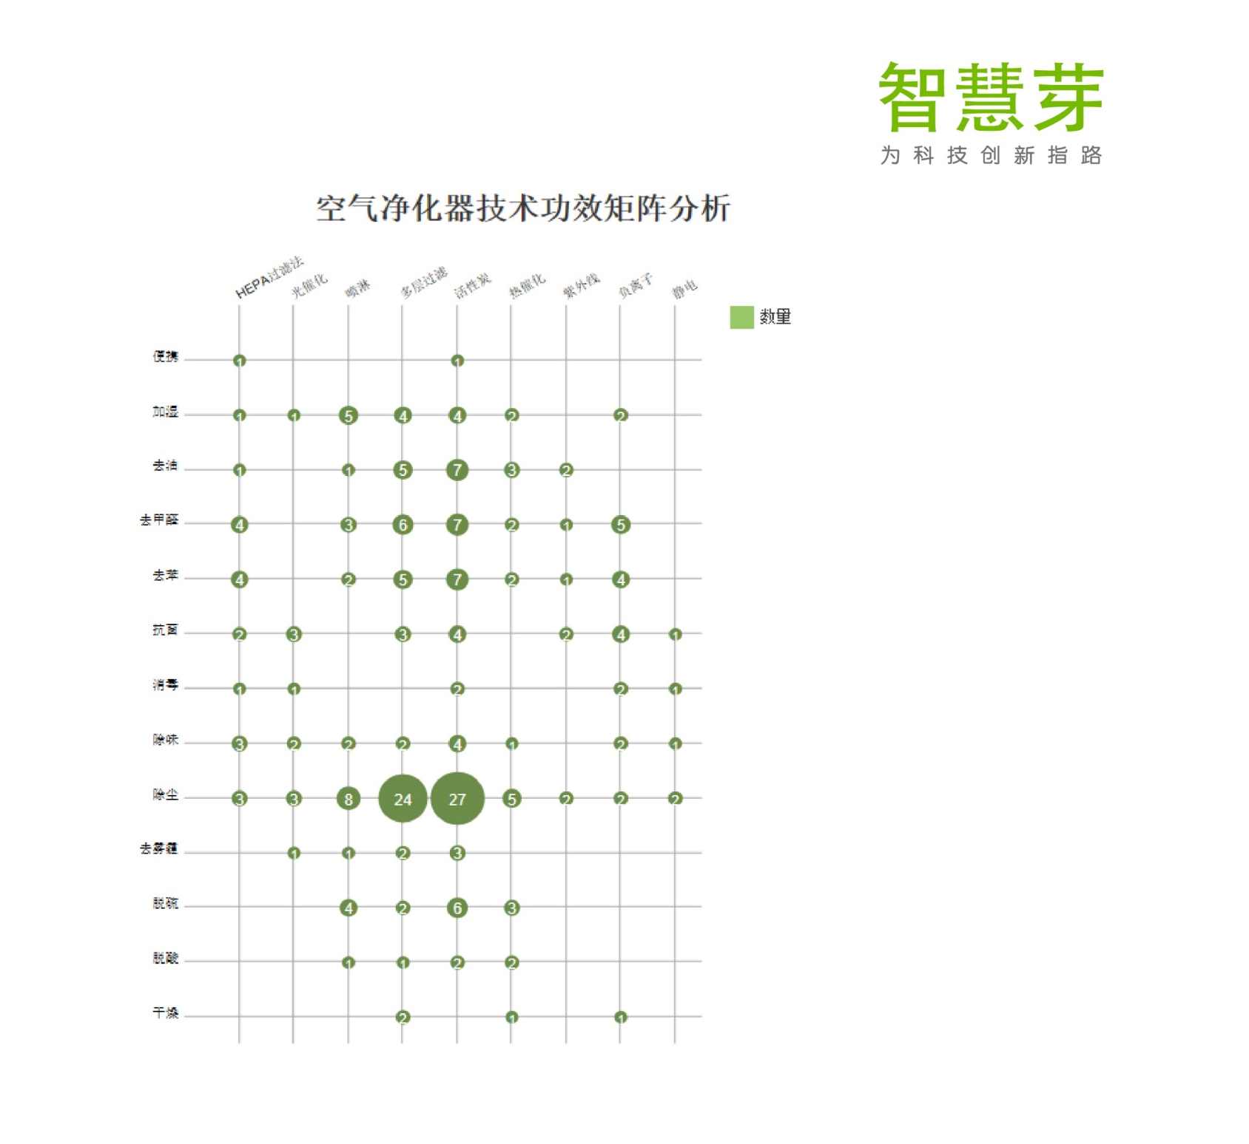
How to Analyze?

Slide 35
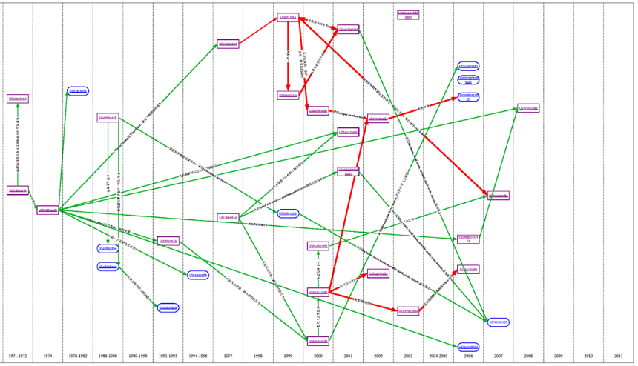
How to Analyze?

Slide 36
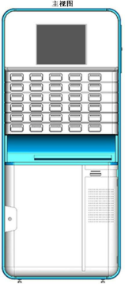
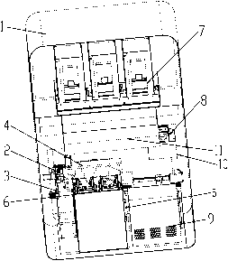
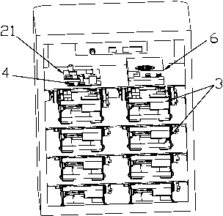
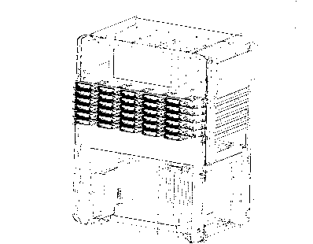
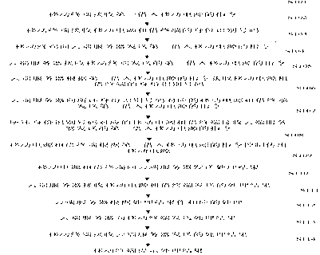
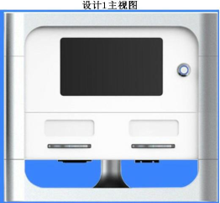
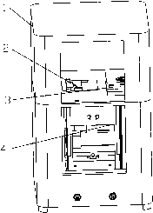

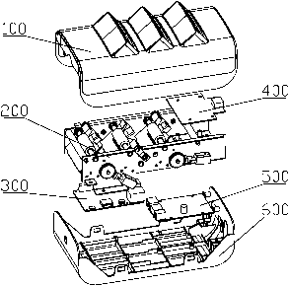
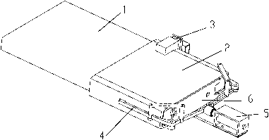

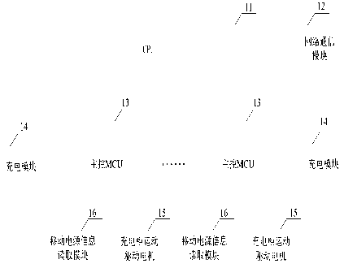
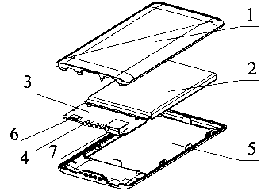
How to Plan？
2015
租赁设备
租借方法、系统及终端
租借终端
1外观
1发明，1新型，1PCT
1外观，3新型
租赁设备
1发明，2PCT
2.14
7~10月
2.10
2.12
2.10
2.12
2.14
7~10月
3新型
1外观
1发明，1新型，1PCT
2发明，1新型，2PCT
租借终端
移动电源
移动电源 充电装置 夹紧装置
36
吸纳式充电装置

Slide 37
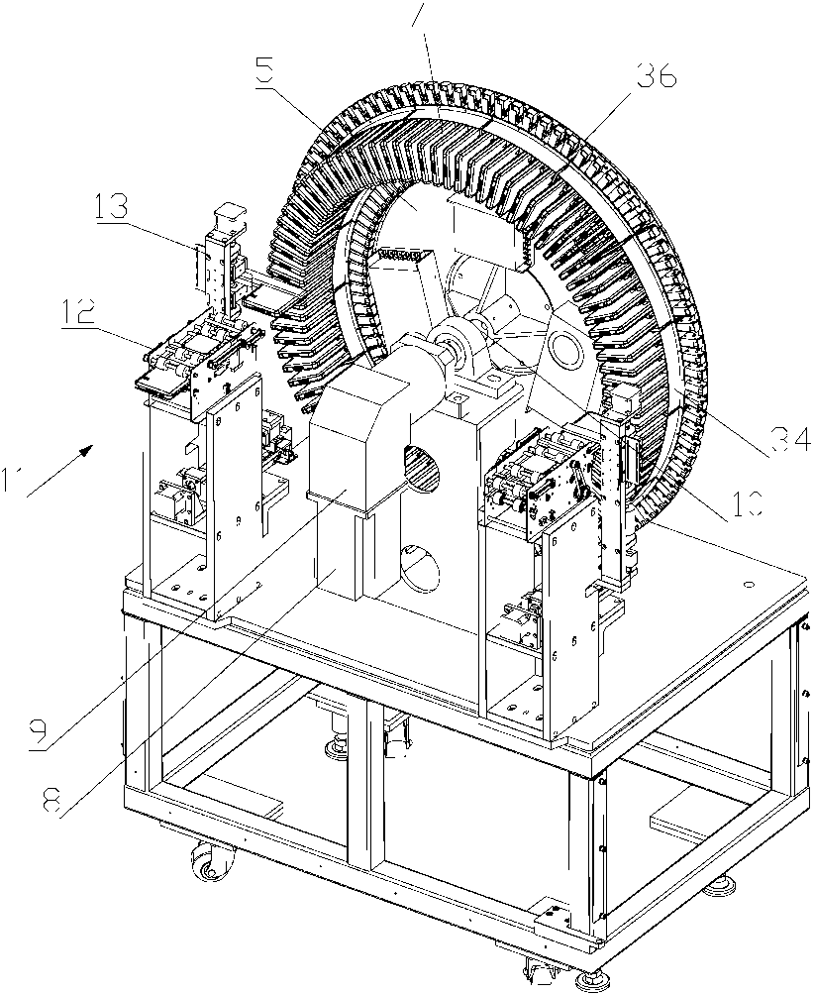
How to Plan？
一种转盘式移动电源租赁设备
云充吧
4外观
9发明，其中1授权
24新型

Slide 38
How to Plan？
专利布局
变量：产品类型、自身技术实力、资金、对手强弱、市场状况、专利审查政策、司法保护政策…
战略：是否申请专利？防守还是进攻？重点申请哪些方向？是否到海外申请？…
战术：按什么顺序申请？说明书公开到什么程度？申请发明还是实用新型？...

Slide 39

感谢聆听！
张涛
Direct：+86-10-8516 4255
Mobile：+86-139 1166 7305
Email：tao.zhang@hankunlaw.com

